Slide 1

Составила: Прищепа В.А.
МКДОУ д/с №8

Slide 2

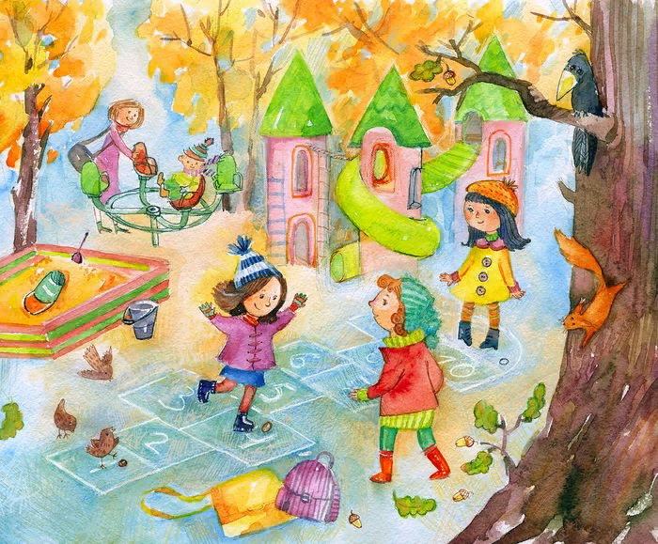
Выходя на улицу,
Приготовь заранее,
Вежливость и сдержанность,
А главное, внимание!

Slide 3
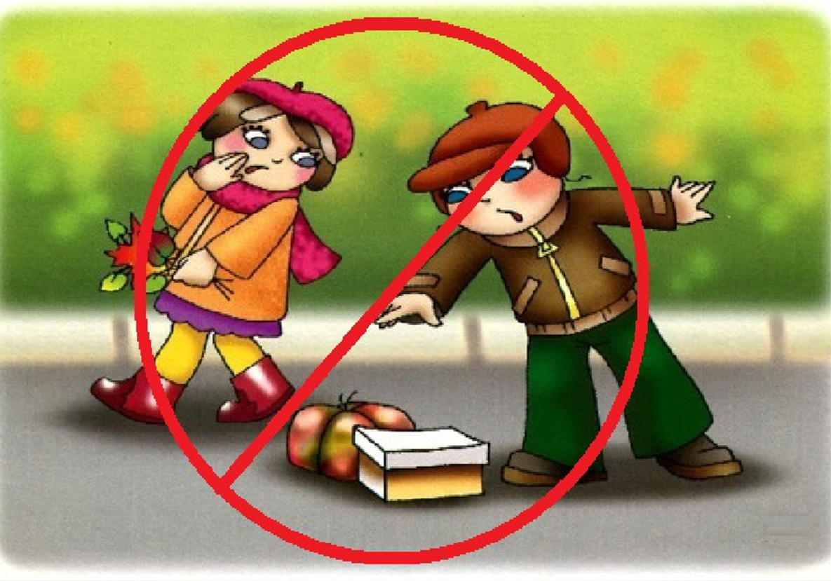
Не поднимай шприцы , бутылки, осколки и другие опасные и не знакомые предметы!

Slide 4

Не вступай в беседу с посторонними!

Slide 5
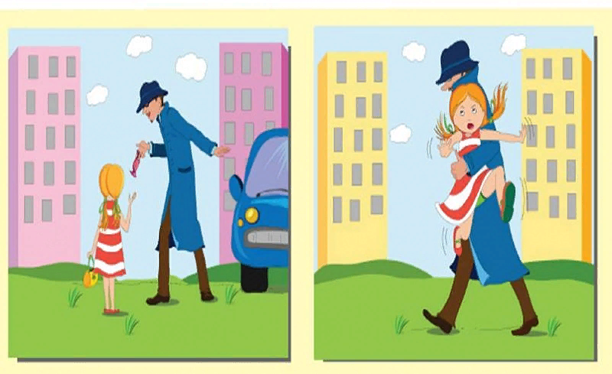
Никуда не ходи с незнакомцами!

Slide 6
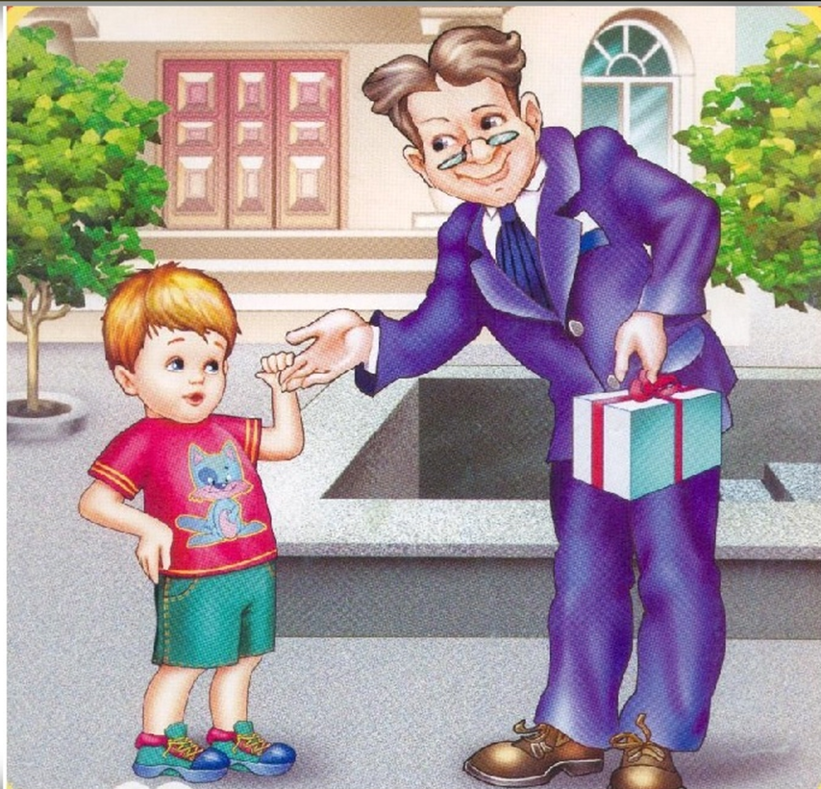
Не бери ничего из рук незнакомцев!

Slide 7

Не приближайся к незнакомым животным!

Slide 8

Не залазь высоко на деревья, качели и горки!

Slide 9
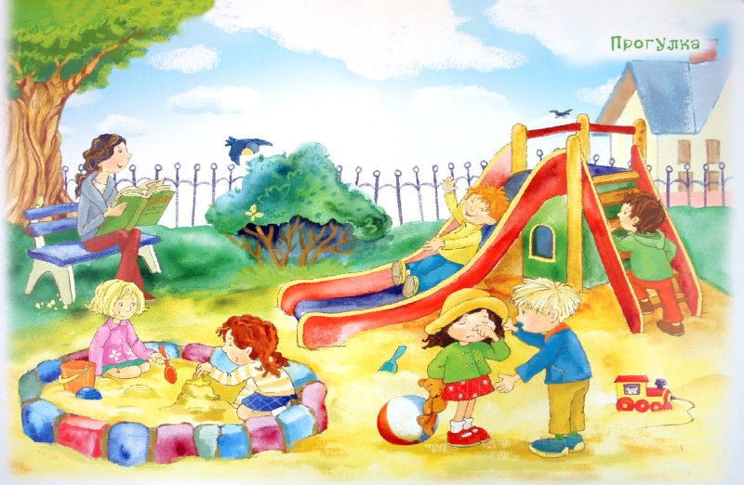
Не убегай за пределы детского сада, спокойно играй с детьми, слушайся воспитателя!

Slide 10

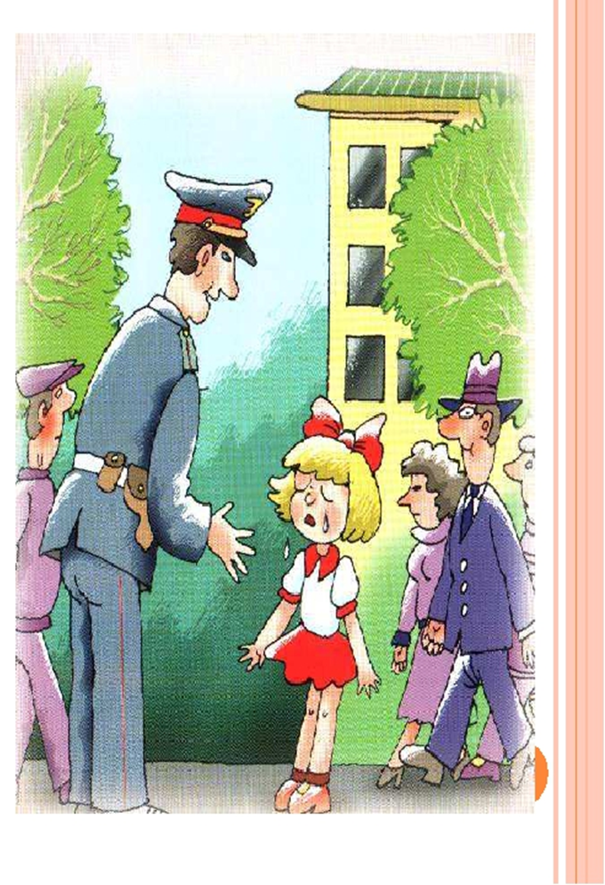
Если ты потерялся?
-Вспомни все, о чем тебе говорили мама и папа.
- Стой на месте, никуда не уходи, возможно, за тобой вернутся.
- Обратись к людям, лучше к полицейскому или мамам, бабушкам, гуляющим на улице с детьми.
Если ты в магазине, то к продавцу.
-Помни своё имя, фамилию и адрес!

Slide 11
Спасибо за Внимание!

